Slide 1


Projet de reconstruction du Centre Hospitalier en
Conception Réalisation Aménagement Entretien Maintenance
CENTRE HOSPITALIER LE VALMONT (26) SITE DE MONTELEGER
Prise en compte de
la maîtrise de l’énergie
24 mars 2017

Slide 2
LES INTERVENANTS
Maître d’Ouvrage et ATMO
➔
  Maître d’Ouvrage: CHS le Valmont
  M. ELDIN Directeur
  Mme SALLIER Directrice adjointe économie
  M. BOUVARD Directeur des services techniques
  Assistant Technique à Maîtrise d’Ouvrage
  SERL (Lyon) Aurélie GOUTAGNY : programme
  Patrick SIVAN : Responsable de projet
  ICADE Guillaume CAPY : programmiste
  CLER Ingénierie Philippe LACAZE Ingénierie fluides et maintenance, efficacité énergétique
  Assistant juridique à Maîtrise d’Ouvrage
  Cabinet CLEMENT M. LANNOY
➔

Slide 3
LES MISSIONS
Equipe ATMO - Missions
➔
  Rédaction du programme (fonctionnalité, fiche par locaux, prescriptions techniques et architecturales, entretien maintenance)
  Organisation du suivi de l'opération (appel d'offres, sélection des divers prestataires)
  Analyse des offres architecturales et techniques
  Mise au point du marché du Concepteur Réalisateur Entretien Maintenance
  Assistance en phase chantier
  Suivi financier
  Réception
➔
➔
➔
➔
➔
➔

Slide 4
RAPPELS PROJET
Le projet - Principales caractéristiques
➔
Reconstruction à neuf de l’hébergement temps plein de psychiatrie (250lits)
Projet en procédure de type CCAEM (en cours)
Surface: 13 065 m² Surface Utile
Montant des travaux : 35 M€HT
Durée du chantier : 2 phases de 18 mois chacune
Signature du contrat avec l'entreprise : juillet 2017
Démarrage des travaux : 2ième TRI 2018
➔
➔
➔
➔
➔
➔

Slide 5
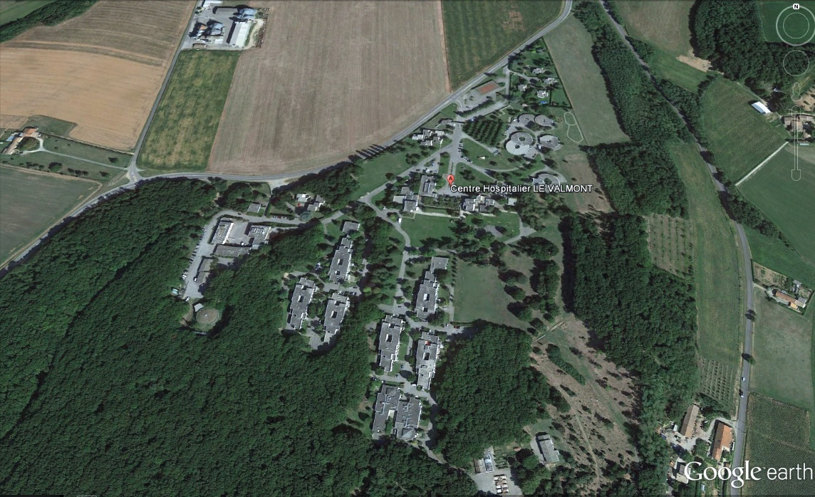
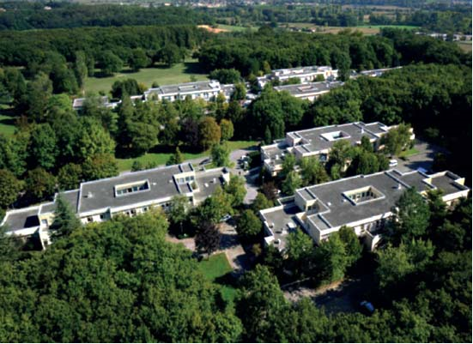
Le projet – Quelques vues

Slide 6
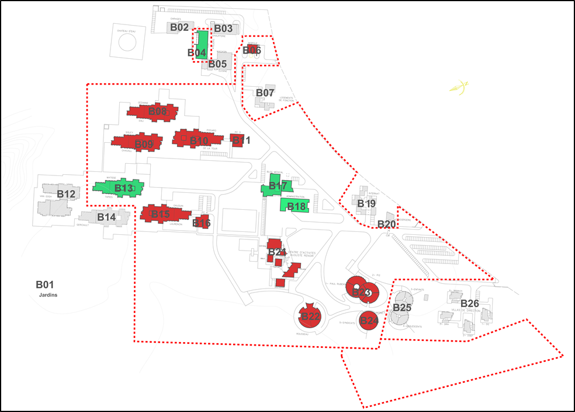
LOCALISATION
Le projet – Les limites

Slide 7

PROJET ARCHITECTURAL
Le projet - Phasage
➔
Phase 1: 132 lits
Construction
4 unités polaires
UAEOC
Pédopsychiatrie
PC médical 1
Pharmacie
CAAR
Consultations
Equipes mobiles
Médecine travail
Réhabilitation
Syndicats
Amicale
TGI
Salle de formation
Démolitions
Fonctions relogées

Slide 8
PROJET ARCHITECTURAL
Le projet - Phasage
➔
Phase 2 : 118 lits
Phase 1
Construction
2 unités polaires
2 unités longue évolution réhab/réinsertion
Gérontopsychiatrie
PC médical 2
Réhabilitation
Administration
Démolition
Fonctions relogées

Slide 9
PROJET ARCHITECTURAL
Le projet – Planning
Proposition n°2
15/02/2017
Choix des 5 candidats
Rencontre candidats
15/17/20/21/22 mars
ETUDES TRAVAUX
Jury
Mai 2017
ANALYSE APS
Signature marché
Juin 2017
Elaboration du programme
Remise offre finale
3 mai 2017
Proposition n°1
Réunions groupes utilisateurs
6/8/9 Mars 2017

Slide 10
Situation actuelle
Consommations d’énergie
Centre Hospitalier actuel: 19 000 m² environ
Consommations:
Gaz: 6 200 MWh PCS (hors buanderie)
Electricité: 1650 MWhé
Pas de sous-comptage, pas de suivi continu des consommations d’énergie,
La clause d’intéressement du contrat de chauffage n’a jamais été appliquée (défauts de comptage)

Slide 11
Situation actuelle
Consommations d’énergie
Consommations de chauffage:
260 kWh/m²

Slide 12
Projet
Données constructives
Centre Hospitalier actuel: 19 000 m² environ
Constructions: 18 000 m²
Réhabilitations lourdes: 3 500 m²
Déconstructions: 11 000 m²
A terme: 26 000 m² (+37%)

Slide 13
Maîtrise énergétique
Demande aux candidats
Performance thermique et de confort d’été des bâtiments (réglementaire)
Maîtrise des consommations et émissions de GES
Plan de comptage et suivi des consommations
Engagements de performance
Critères de notation incitatifs, coût global 10 ans

Slide 14
Maîtrise énergétique
Réponses
Performance thermique et de confort d’été
Performance > RT 2012
Compacité et organisation
Conception bioclimatique
Inertie thermique
Occultations

Slide 15
Maîtrise énergétique
Réponses
Maîtrise des consommations
Productions et distributions performantes (adaptation débits, programmation, détections présence…)
Réchauffage ECS solaire
Récupération énergie (CTA, GF…)
Eclairage LED intégral, sondes luminosité…
Supervision de l’ensemble des installations et locaux

Slide 16
Maîtrise énergétique
Réponses
Plan de comptage et suivi
Comptage par usages et bâtiment (thermique, électricité, eau froide et ECS)
Sondes de mesure en continu (ambiance, ECS)
Supervision et tableaux de bord
Seuils et alertes smartphone MOA

Slide 17
Maîtrise énergétique
Réponses
Engagements de performance
Consommations de chauffage
Consommations électriques CVC Eclairage
Températures et confort
Disponibilité des équipements
Sensibilisation des utilisateurs

Slide 18
Maîtrise énergétique
Résultats
Consommations de chauffage: - 27% (-46% iso m²)
Consommations ECS: - 33%
Réchauffage ECS solaire: 50%
Prise en charge des dépassements à 100% par le prestataire

